Slide 1
IST CTF

Slide 2
일정
10:00 ~ 10:30 : CTF 안내
10:30 ~ 17:00 : CTF 진행
17:00 ~ 19:00 : CTF 문제 풀이

Slide 3
CTF
icewall-ctf.kr:5000
https://docs.google.com/spreadsheets/d/1oq0bvke3yWB-LiK-0a7_4V4Iyl-Vi-DvZBLoHkhiAww/edit?usp=sharing
스코어보드 점수 합산하여 순위 결정
– 동점자 발생 시 풀이 시간으로 순위 결정

Slide 4
부상
1등 팀은 개인별로 문화상품권 1만원씩 수여

Slide 5
공방전
팀마다 서버 부여 (ssh 계정 부여)
공격 성공 시 +150
공격 당했을 경우 -100
flag 내용을 변조한 경우 -200
서비스가 정상 작동하지 않는 경우 -100
주기적으로 서버 상태 확인
root 계정 건드리지 말 것

Slide 6
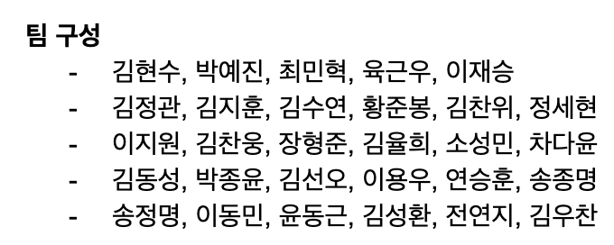
팀 구성

Slide 7
팀 구성
icewall-ctf.kr:5000
팀마다 모여 앉기
팀명 정한 후에 가입하기

Slide 8
CTF 시작

